Slide 1

《jQuery和Ajax实战教程》
第7章 节点关系
讲师姓名
2018年11月25日
爱前端 专注HTML5培训 匠心品质 口碑教育

Slide 2
7.1 引言
7.2 子节点和后代查找
目录
7.3 父节点和祖先查找
CONTENTS
7.4 兄弟节点
7.5 实战案例：水平菜单
7.6 实战案例：折叠卡片

Slide 3
7.1 引言

Slide 4
7.1 引言
原生JavaScript DOM提供了一系列API表示HTML节点之间的关系，比如childNodes、firstChild、lastChild、nextSibling等。
jQuery也提供了一系列相关API，这些API比原生JavaScript的API更全并且更加好用。

Slide 5
7.2 子节点和后代查找

Slide 6
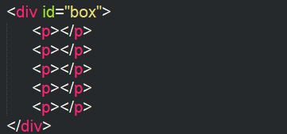
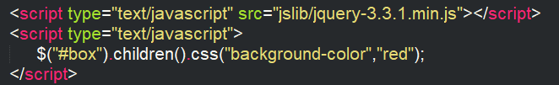
7.2 子节点和后代查找 - children()方法
通过案例来学习children()方法。
创建HTML结构如下：
书写必要的CSS代码让p标签可见，设置所有p标签的初始背景颜色为灰色。
引入jQuery库并书写如下代码：

Slide 7
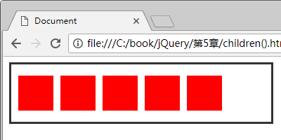
7.2 子节点和后代查找 - children()方法
程序运行效果如图所示。
需要注意的是，children()是方法而不是属性，jQuery中所有表示节点关系的API都是方法。children()方法返回由#box的所有子节点组成的jQuery对象，所以可以继续打点调用css()方法设置它们的背景颜色。
特别的，children()方法也可以传入一个选择器参数，表示寻找符合某选择器条件的子节点。

Slide 8
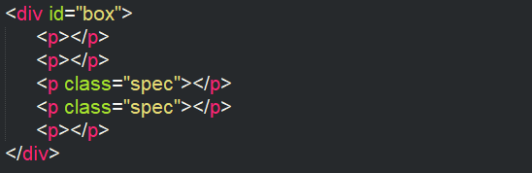
7.2 子节点和后代查找 - children()方法
例如为其中两个p元素增加spec类名：
将jQuery代码修改为：

Slide 9
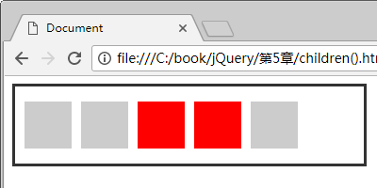
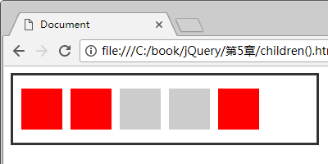
7.2 子节点和后代查找 - children()方法
如图所示:
可以使用":not(.spec)"表示所有不携带spec类名的元素，如：
程序运行效果如图所示。

Slide 10
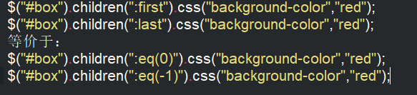
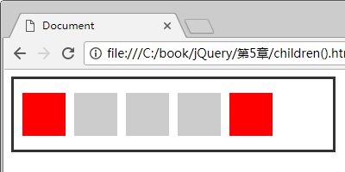
7.2 子节点和后代查找 - children()方法
也可以使用“:eq(0)”和“:eq(-1)”当做筛选条件：
两段代码是等价的，程序运行效果如图所示。

Slide 11
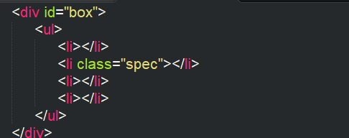
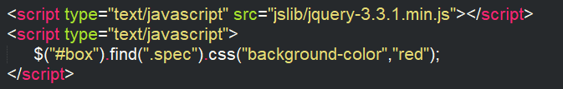
7.2 子节点和后代查找 - find()方法
通过案例来演示find()函数的用法。
引入jQuery并书写程序：

Slide 12
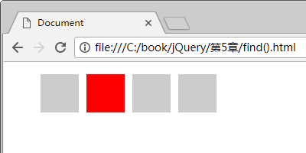
7.2 子节点和后代查找 - find()方法
页面效果如图所示。

Slide 13
7.3 父节点和祖先查找

Slide 14
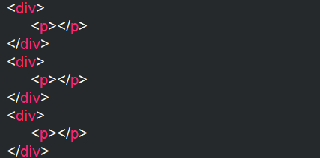
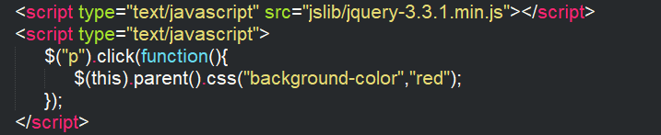
7.3 父节点和祖先查找 - parent()方法
通过案例来演示parent()函数的用法。创建这样的HTML结构：
书写jQuery代码如下：

Slide 15
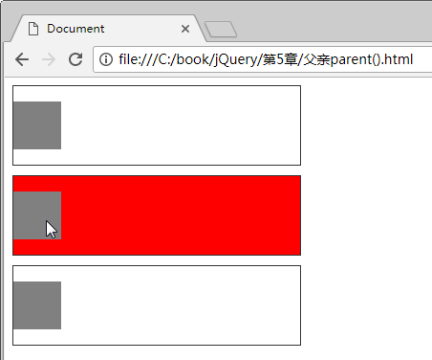
7.3 父节点和祖先查找 - parent()方法
程序运行效果如图所示。
parent()函数可以传入一个选择器参数，表示对父节点进行筛选。过由于任何节点的父元素肯定只有一个，所以一般没有筛选父节点的必要。

Slide 16
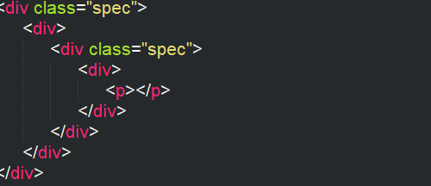
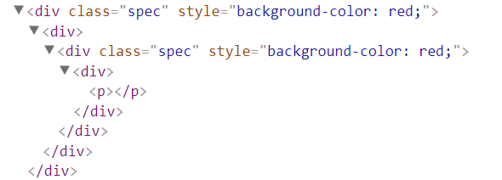
7.3 父节点和祖先查找 -parents()方法
编写案例演示parents()方法的用法。
jQuery代码如下：
程序运行后，通过审查元素面板可以看出两个携带spec类名的div的背景颜色都已经变为了红色，如图所示。

Slide 17
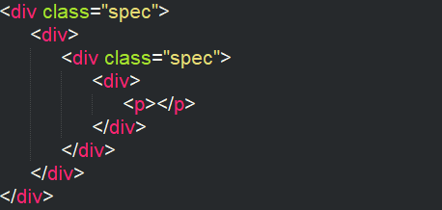
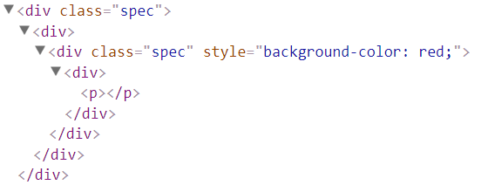
7.3 父节点和祖先查找 - closest()方法
编写案例来演示closest()的用法。
jQuery代码变为：
如图所示。

Slide 18
7.4 兄弟节点

Slide 19
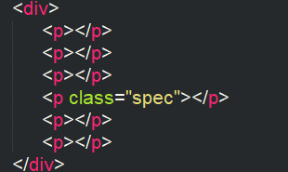
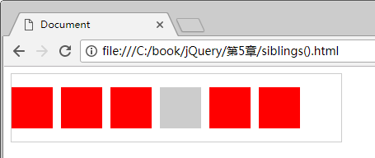
7.4 兄弟节点 - siblings()方法
siblings()方法返回调用者的同级别的所有兄弟节点。
编写案例演示siblings()方法的使用。HTML结构如：
引入jQuery并书写以下代码：
程序运行结果如图所示。兄弟节点不包括元素本身。
jQuery中的所有节点方法都只会返回元素节点（nodeType为3），而不会返回文本节点和注释节点。

Slide 20
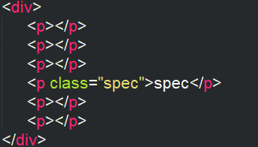
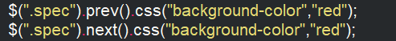
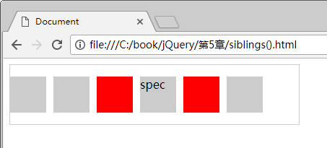
7.4 兄弟节点 - next()和prev()方法
prev()方法返回调用者的前一个兄弟节点，next()方法返回调用者的后一个兄弟节点。HTML结构如下：
引入jQuery并书写以下代码：
.spec盒子的前一个兄弟和后一个兄弟都已经被设置为了红色。

Slide 21
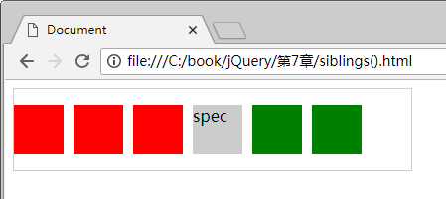
7.4 兄弟节点 - prevAll()和nextAll()方法
prevAll()方法返回调用者前面的所有兄弟节点，nextAll()方法返回调用者后面的所有兄弟节点。
引入jQuery并书写以下代码：
程序运行结果为：

Slide 22
7.5 实战案例：水平菜单

Slide 23
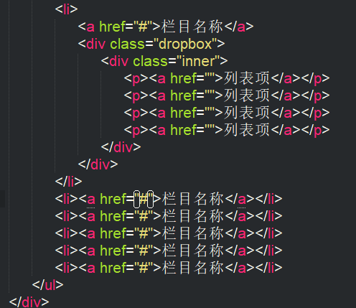
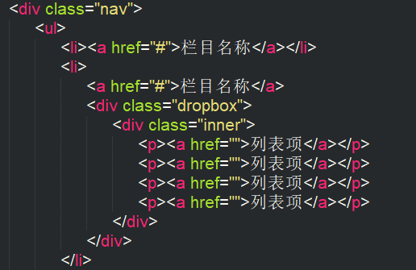
7.5 实战案例：水平菜单
HTML结构如下：

Slide 24
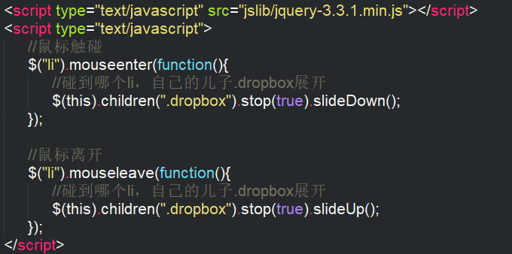
7.5 实战案例：水平菜单
引入jQuery并书写程序：

Slide 25
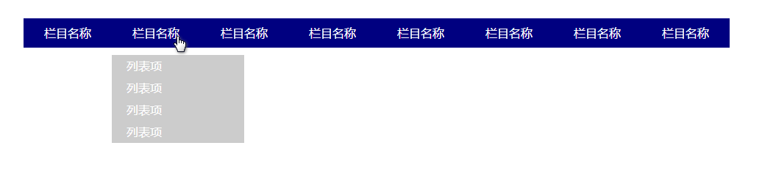
7.5 实战案例：水平菜单
程序运行效果如图所示。

Slide 26
7.6 实战案例：折叠卡片

Slide 27
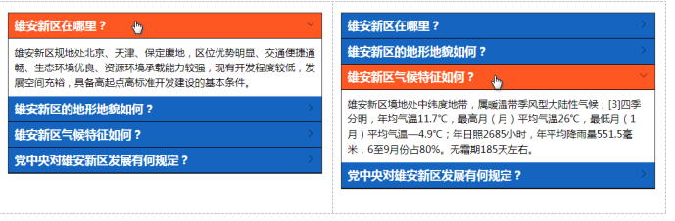
7.6 实战案例：折叠卡片
如图所示。

Slide 28
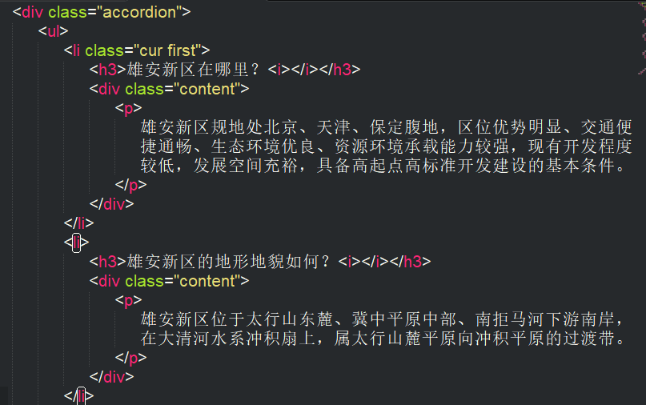
7.6 实战案例：折叠卡片
完成HTML的布局：

Slide 29
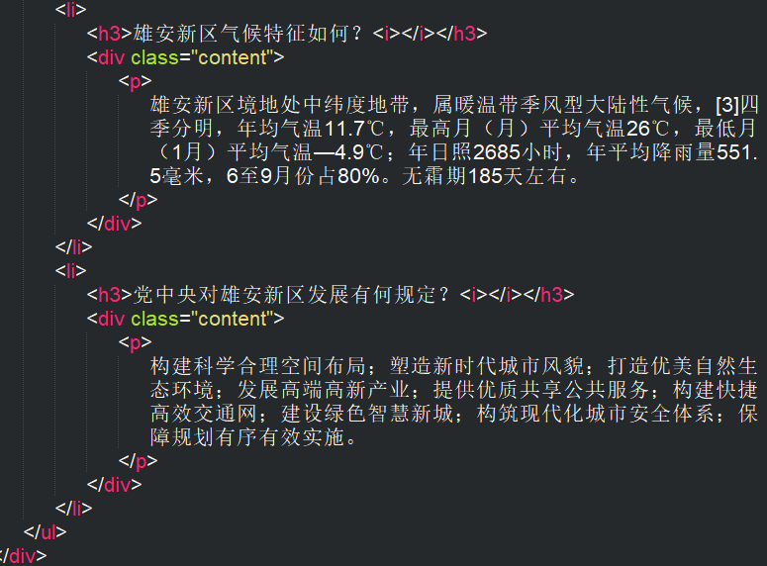
7.6 实战案例：折叠卡片
完成HTML的布局：

Slide 30
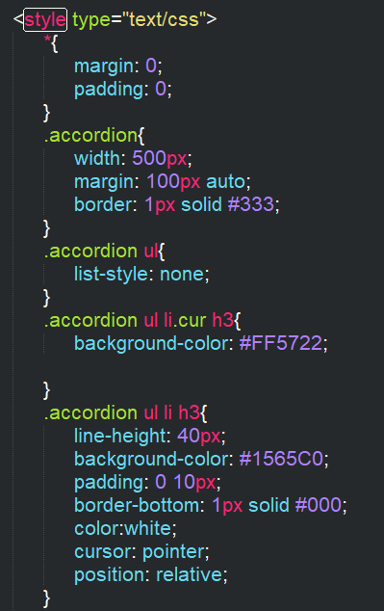
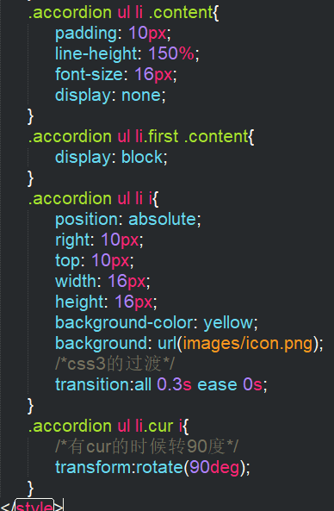
7.6 实战案例：折叠卡片
完成CSS代码的书写：

Slide 31
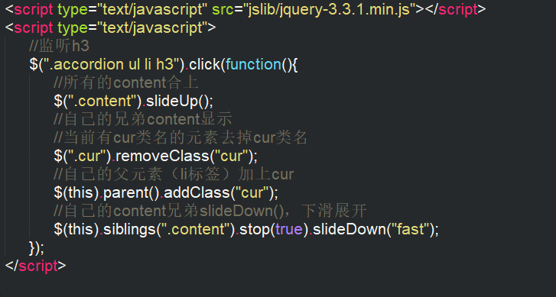
7.6 实战案例：折叠卡片
引入jQuery并书写代码：

